Slide 1
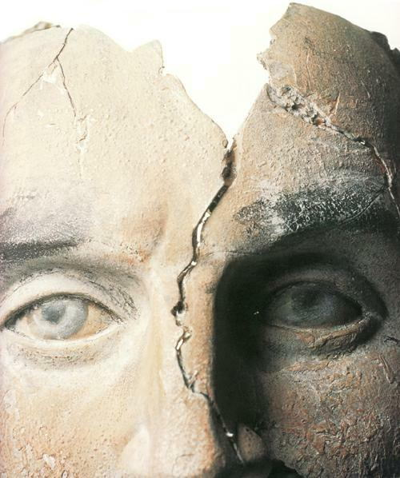
Нравственная культура
Мы источник веселья – и скорби рудник,
Мы вместилище скверны – и чистый родник.
Человек, словно в зеркале мир, - многолик.
Он ничтожен – и он же безмерно велик.
О. Хайям

Slide 2


Slide 3
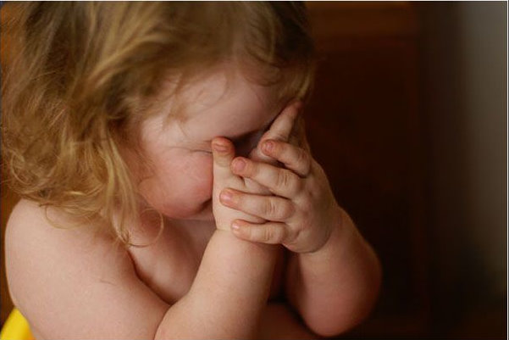

Slide 4
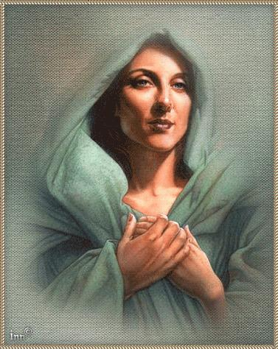

Slide 5
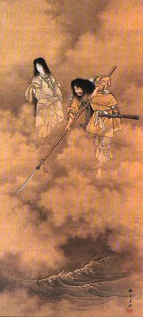

Slide 6
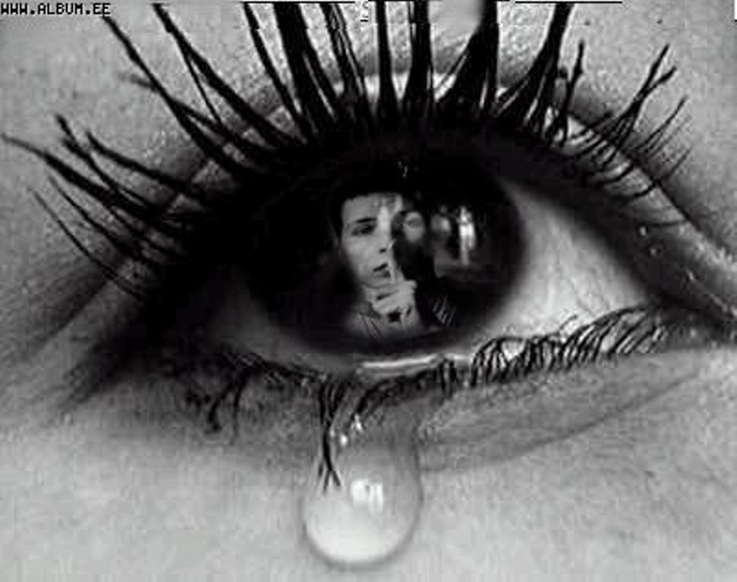

Slide 7
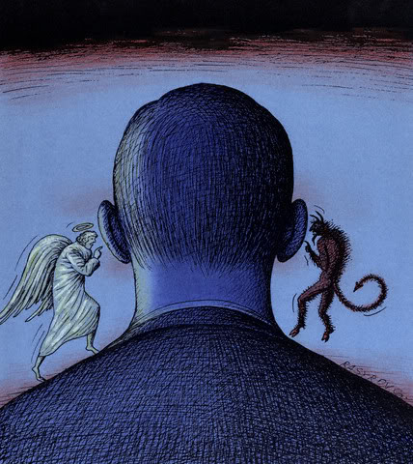

Slide 8


Slide 9
Мораль
(от лат. Moralis – нравственный, от mos, mores – обычаи, нравы, поведение)
Правила, ценности;
Нормы человеческого поведения;
Основные принципы нравственности;
Система миропонимания, оценка всего с позиции добра и зла.
Мораль- это система норм и принципов поведения людей по отношению друг к другу и к обществу.

Slide 10
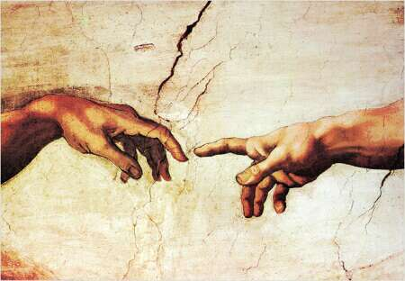
Стуктура морали
Моральное Моральные Моральная
Сознание отношения деятельность

Slide 11
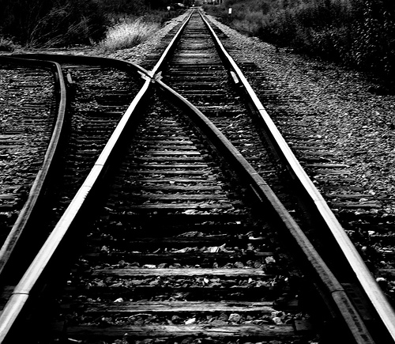
КОМПЬЮТЕРНАЯ ПРЕЗентация
Возникновение и развитие морали

Slide 12

Мораль охватывает все сферы поведения людей.
Цель морали — согласование личного интереса с общественным.

Slide 13
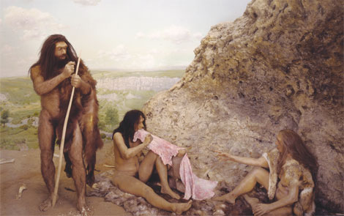
Человек –
часть рода, сам он ничтожен перед лицом природы!
Основой морали древних было первобытное равенство и коллективизм.

Slide 14
3 группы моральных правил:
Священные правила (имели форму табу);
Обязательные правила;
Правила, нарушать которые стыдно!

Slide 15
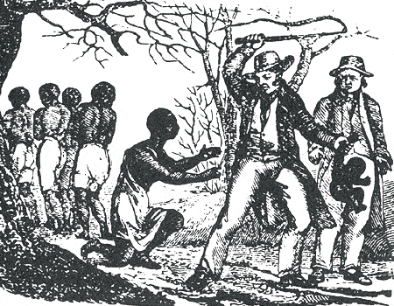
В переходный период от родового строя к рабовладельческому- ослабевают моральные устои.
Появляются частная собственность и неравенство.
Рабство становится не только социальной проблемой, но и моральной.

Slide 16
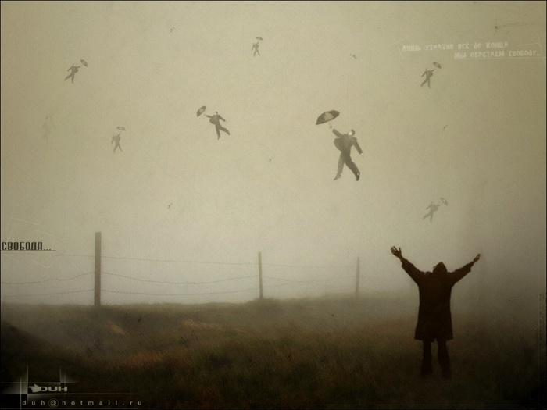
Моральные права впервые обусловлены такой ценностью, как свобода.
Рабы- фактически вне её!
Первобытный коллективизм заменяется индивидуализмом.

Slide 17
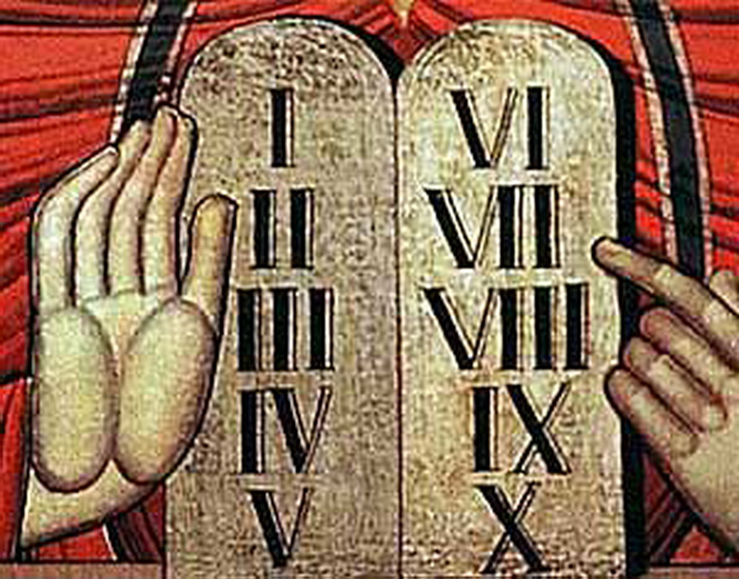
Христианская мораль
Основой морали становятся
10 заповедей!
Характерной чертой морали
был приоритет церкви.
Золотое правило!
«Во всём, как хотите чтобы с вами поступали люди, так и вы поступайте с ними!»

Slide 18
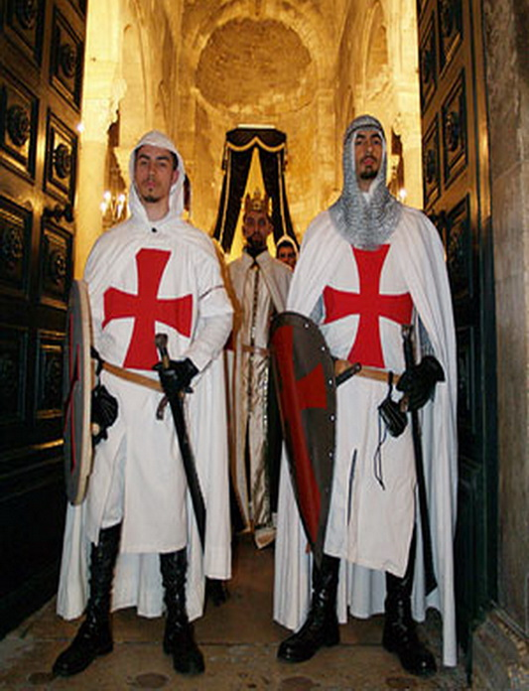
Мораль светская
состоит из ряда замкнутых кодексов.
Богатство- для господ.
Трудолюбие- для крестьян.
Сила,смелость,
благородство, щедрость- для рыцарей.

Slide 19
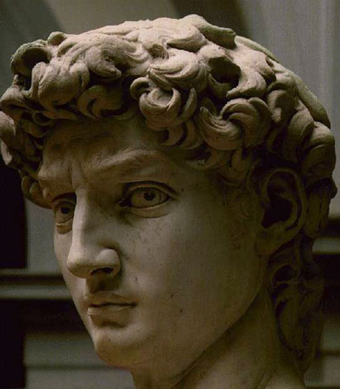
Эпоха Возрождения
Основным принципом стал- гуманизм.
Ориентация на ценность и свободу человеческой личности.

Slide 20
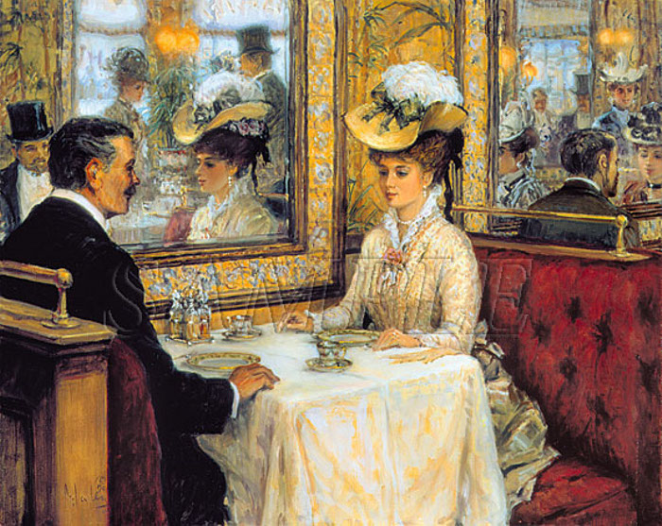
В эпоху Нового времени
ведущими становятся:
Принцип индивидуализма;
Энергичный деловой человек
Власть, влияние, престиж.
Возникает «рыночный человек»
Как антипод буржуазной морали возникает «нигилистическая мораль»

Slide 21
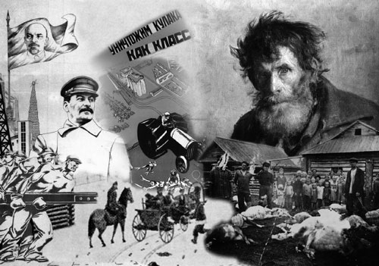
После революции 1917г.- отчуждение человека от собственности.
Стала формироваться пассивность, психология иждивенчества.
Человек- винтик государственной машины.
Мораль в обществе- двойная:
- показная, внешняя;
- внутренняя, действительная.
Человек утратил личную свободу!

Slide 22
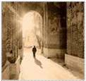
В новейшее время
Сформировался культ индивидуализма, как убежденность в собственных силах.
Критерий моральности - успех;
Главный жизненный принцип - прагматизм.

Slide 23

        В современном мире
Большое значение придается интеллекту!
«Чем умнее будут люди, тем лучше станет мир»

Slide 24
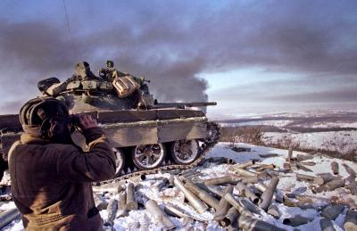
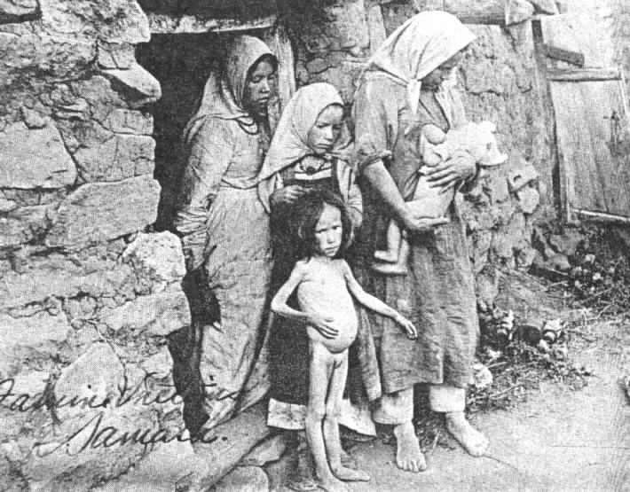
Но в современном мире голод, бедность, коррупция, войны.

Slide 25
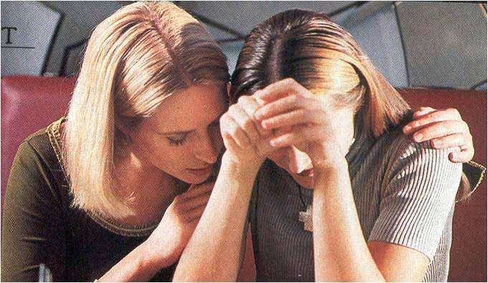
Депрессия

Slide 26

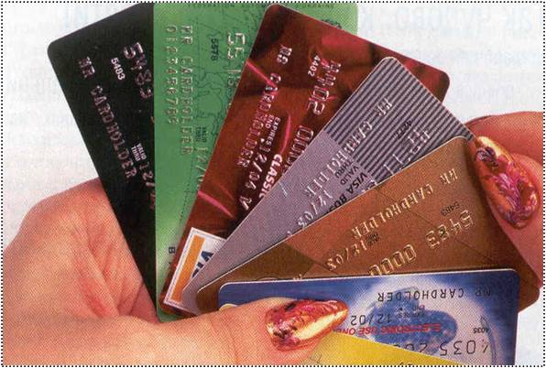
Тревога по поводу денег

Slide 27
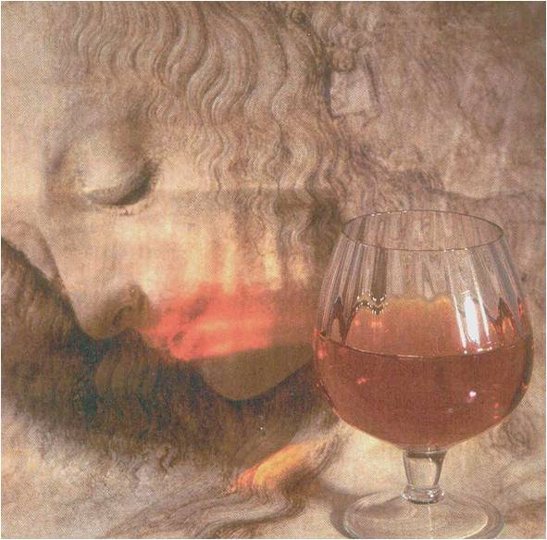
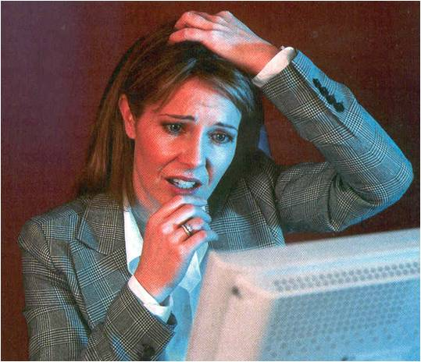
Неизлечимые болезни

Slide 28
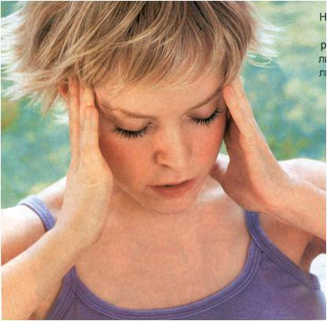
Стрессы

Slide 29
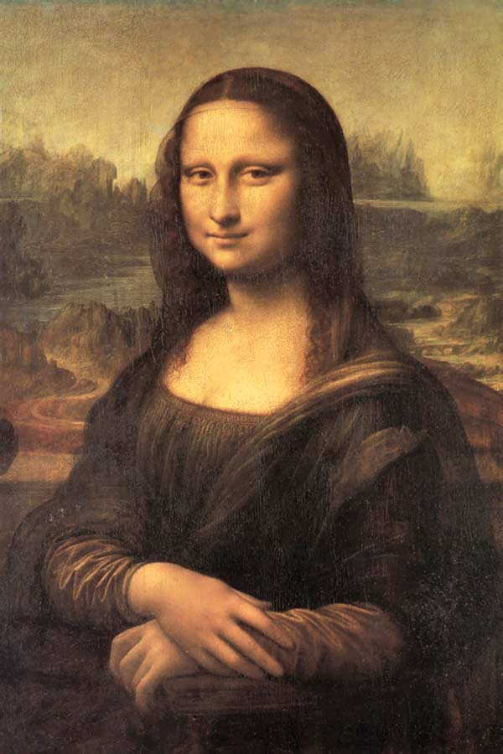

Духовные ценности отодвинуты на второй план!

Slide 30

Нравственный выбор
Каждый выбирает для себя
Женщину, религию, дорогу.
Дьяволу служить или пророку –
Каждый выбирает для себя.

Slide 31
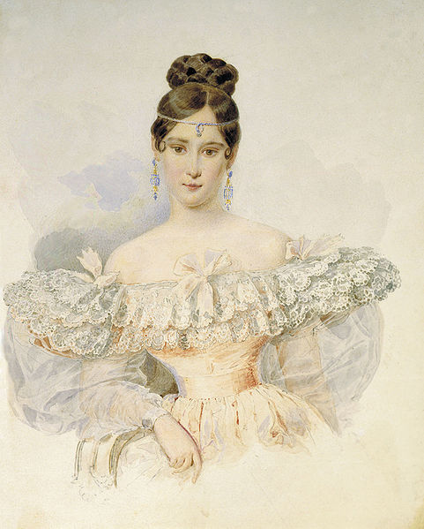
Без идеалов, то есть без определённых хоть сколько- нибудь желаний лучшего, никогда не может получиться никакой хорошей действительности.
Ф.М Достоевский
Без стремления к идеалу человек останавливается в своём развитии.

Slide 32
МОРАЛЬ МУДРЫХ
1. В ВОСПИТАНИИ НЕТ МЕЛОЧЕЙ.
2. ВМЕСТО ТОГО, ЧТОБЫ КРИЧАТЬ БЕСКОНЕЧНОМ МРАКЕ, ЗАЖГИ ХОТЯ БЫ ОДНУ МАЛЕНЬКУЮ СВЕЧУ!
3. ВСЕ – ЯД, ВАЖНА МЕРА!
4. ДУША ОБЯЗАНА ТРУДИТЬСЯ!
5. ЕСЛИ Я НЕ ЗА СЕБЯ, ТО КТО ЗА
МЕНЯ? ЕСЛИ Я ТОЛЬКО ЗА СЕБЯ,
ТО ЗАЧЕМ Я?..
6. НАУЧИЛСЯ ЛИ ТЫ РАДОВАТЬСЯ
ПРЕПЯТСТВИЯМ?
7. НАЧНИ С СЕБЯ!
8. НЕ БОЙСЯ СОВЕРШЕНСТВА, ЕГО ТЕБЕ НЕ ДОСТИЧЬ НИКОГДА!
9. НЕ ДЕЛАЙ ДРУГОМУ ТОГО, ЧЕГО НЕ ХОТЕЛ БЫ, ЧТОБЫ ДЕЛАЛИ ТЕБЕ.
10. НЕ ДЕЛАЙ НЕПРИЯТНОГО!
11. НЕ НАВРЕДИ!
12. НЕТ ПРОБЛЕМЫ, КАК ВОСПИТЫВАТЬ, ЕСТЬ ПРОБЛЕМА – КАК ЖИТЬ!
13. НИЧТО НЕ СХОДИТ С РУК!
14. ПОЗНАЙ САМОГО СЕБЯ!
15. ТЫ – ХОЗЯИН СВОИХ СТРАСТЕЙ!
16. ЧЕЛОВЕК – САМ ВИНОВНИК СВОЕГО ХАРАКТЕРА.
17.ЧЕЛОВЕК ЕСТЬ ДРОБЬ: ЧИСЛИТЕЛЬ – ТО, ЧТО ОН ЕСТЬ,
ЗНАМЕНАТЕЛЬ – ТО, ЧТО ОН О СЕБЕ ДУМАЕТ.
18. ДОБРЫЙ ЧЕЛОВЕК НЕ ТОТ, КТО УМЕЕТ ДЕЛАТЬ ДОБРО, А ТОТ, КТО НЕ УМЕЕТ ДЕЛАТЬ ЗЛА.

Slide 33
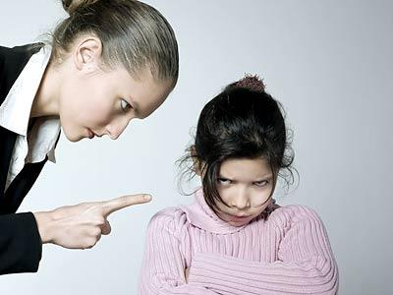
Нравственный кодекс
Каждый выбирает по себе.
Щит и латы, посох и заплаты,
Меру окончательной расплаты
Каждый выбирает по себе

Slide 34
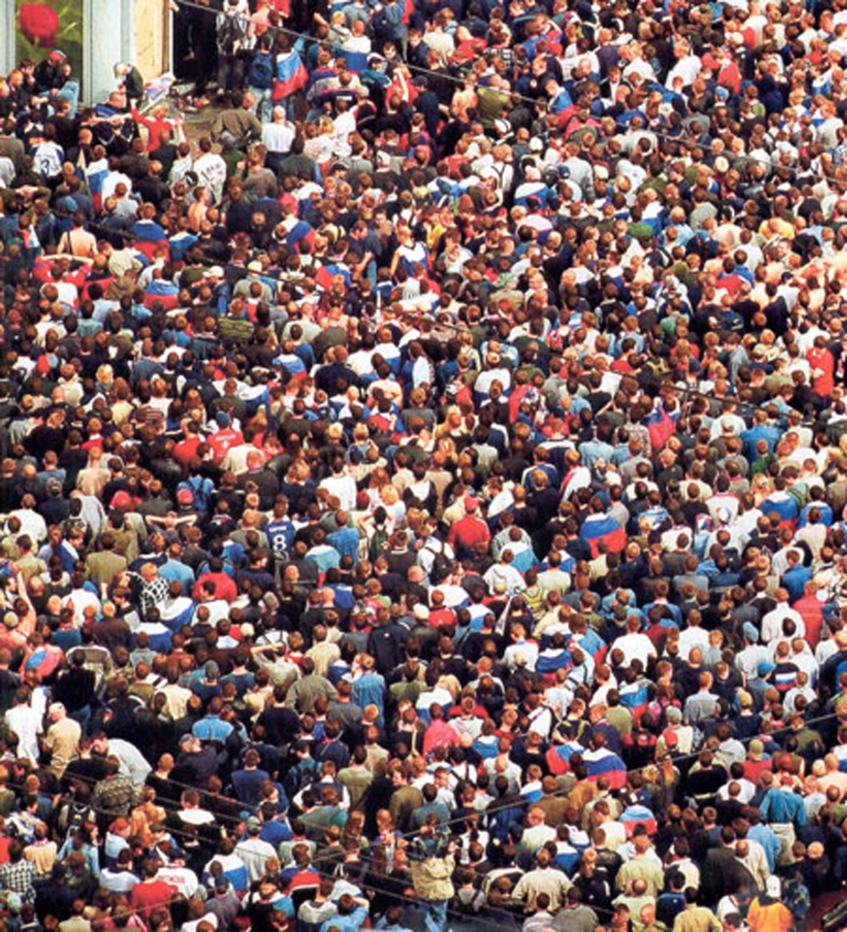

Slide 35
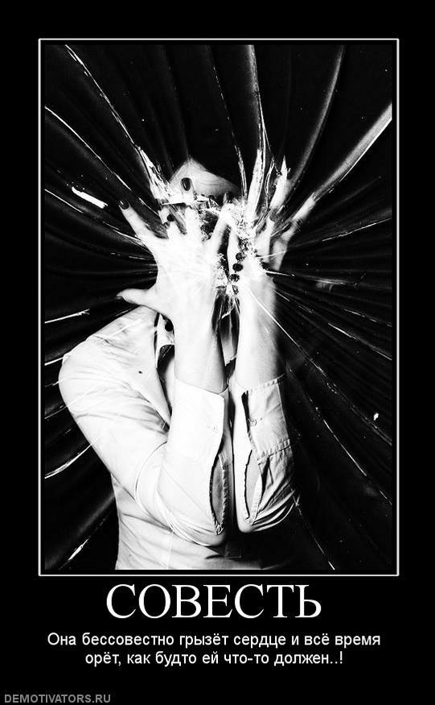
Честь- это внешняя совесть,
а совесть- это внутренняя честь.
А.Шопенгауэр

Slide 36
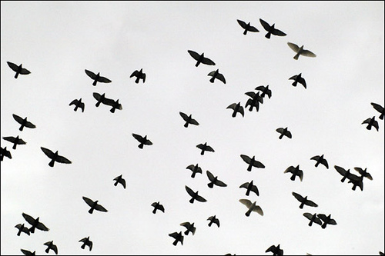
Свобода – только то, что никогда ничьей свободе не несет вреда.
Восточный афоризм

Slide 37
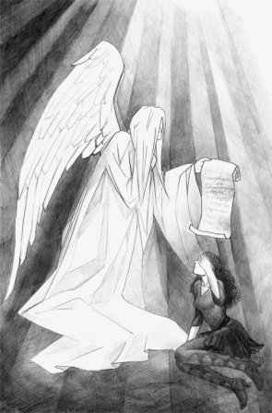
-Хочешь дать работу духу на всю оставшуюся жизнь?
-Попроси его сделать тебя лучше.
Говорят дух старается до сих пор.

